Slide 1


BÓNG CHUYỀN CHẠY BỀN

Slide 2

NỘI DUNG CHÍNH
BÓNG CHUYỀN
CHẠY BỀN
THỂ LỰC

Slide 3
BÓNG CHUYỀN
1. Bài tập chuyền bóng theo hình tam giác
2. Kĩ thuật phát bóng thấp tay nghiêng mình

Slide 4
1. Bài tập chuyền bóng theo hình tam giác
- Chuẩn bi: Mỗi nhóm 3 hs đứng thành hình tam giác, mỗi người cách nhau từ 2,5 – 3m.
- Động tác: 3 người chuyền bóng liên tục cho nhau theo thứ tự, số 1 chuyền cho số 2, số 2 chuyền cho số 3 và số 3 chuyền số 1( chuyền xuôi xong thì chuyền ngược lại)

Slide 5
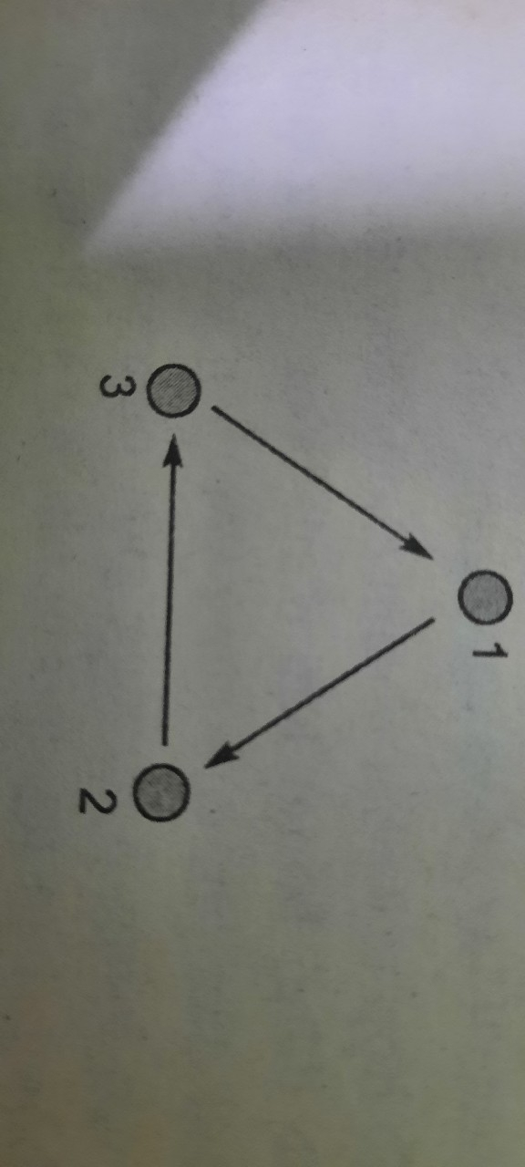
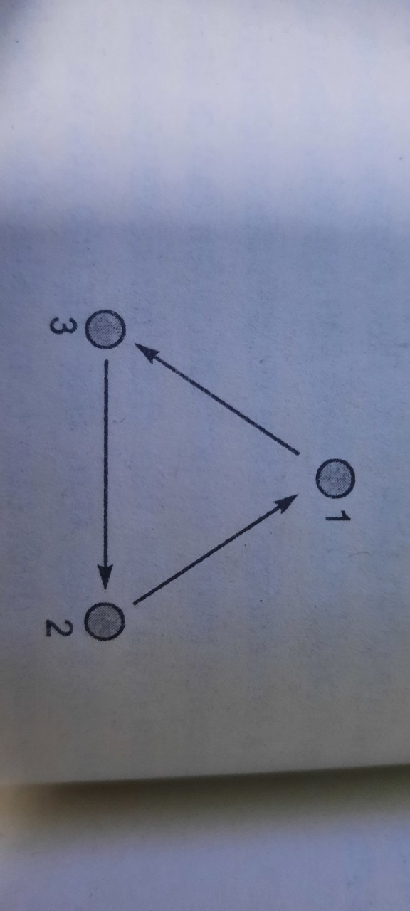

Slide 6
2. Kĩ thuật phát bóng thấp tay nghiêng mình
- TTCB: Hai chân rộng bằng vai, vai hướng về phía lưới( vai trái). Tay trái cầm bóng, bàn tay ngửa, các ngón tay xòe rộng đỡ bên dưới bóng ở tầm ngang thắt lưng, tay hơi co ở khớp khuỷu, bàn tay cách thân người 30- 50cm. Tay phải mở sang bên phải hợp với thân người 1 góc 30- 45 độ. Mặt quay về hướng lưới, mắt quan sát đối phương.
- Tung bóng: Trọng cơ thể thấp dồn vào chân phải, thân trên hơi gập về phía trước, tay trái hạ thấp tầm bóng để lấy đà tung bóng. Điểm bóng được tung lên ngang thân bên trái theo phương thẳng đứng, cách người 30- 35cm, tung bóng ở độ cao ngang mặt. Khi tung bóng thân người bắt đầu vươn lên, tay phải tiếp tục mở sang phải chếch ra sau.
- Đánh bóng: Khi bóng rơi đến tầm thích hơp( cao ngang xương ức), chân phải đạp đất, trọng tâm chuyển từ chân phải sang chân trái, tay phải chuyển động theo hướng từ phải sang trái chếch lên trên. Bàn tay chạm vào phía sau và dưới bóng. Qúa trình đánh bóng thân người xoay từ phải sang trái hướng về phía lưới.
- Kết thúc: Khi bóng rời tay, người xoay về lưới, chân phải bước chếch lên trước để giữ thăng bằng

Slide 7
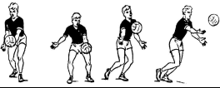

Slide 8
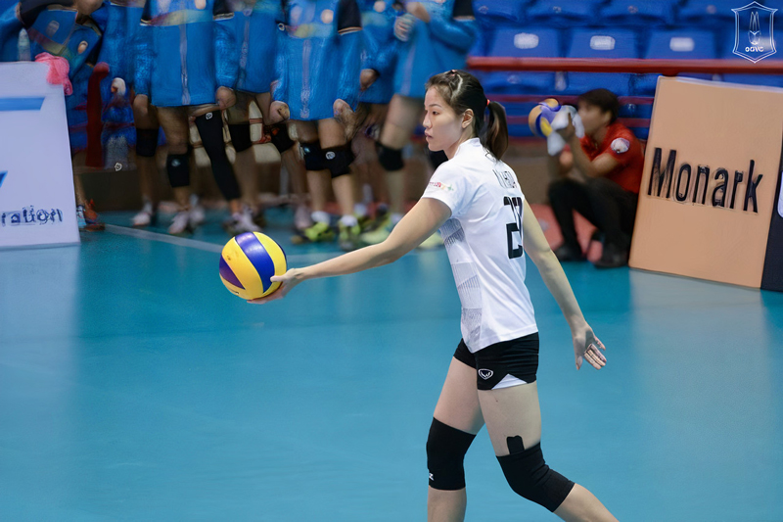

Slide 9
CHẠY BỀN
1. Bài tập chạy lặp lại 5-6 lần cự li 80- 100m tốc độ trung bình
2. Chạy chậm cự li 400 – 1500m
3. Chạy đường dốc

Slide 10
THỂ LỰC
Nằm sắp chống đẩy
Nam: 10 lần
Nữ: 5 lần

